Slide 2
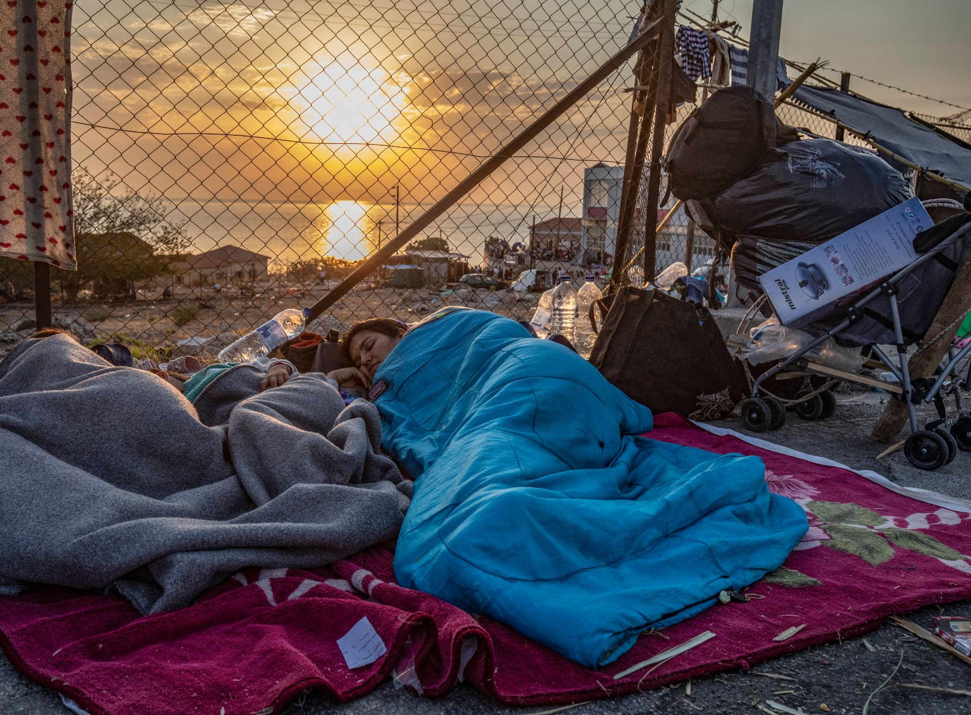
Opvang voor gestrande vluchtelingen in Griekenland

Slide 3
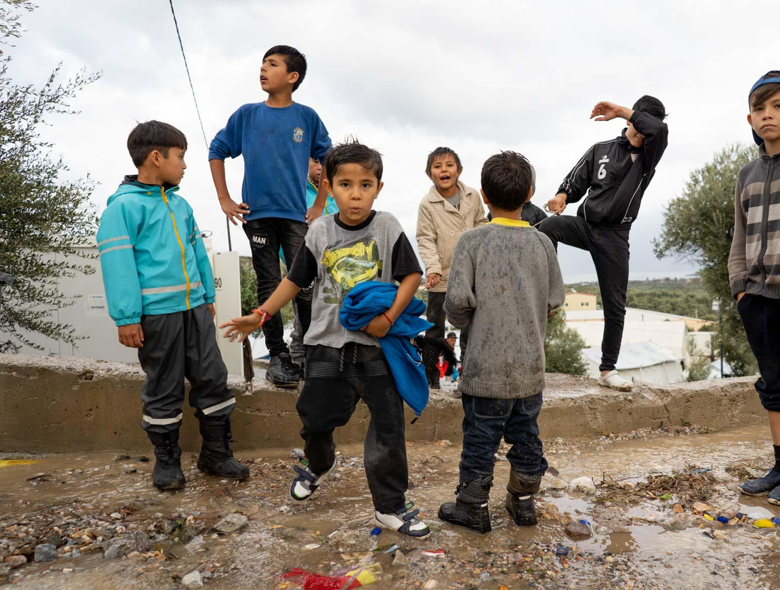
Vluchtelingen uit landen als Afghanistan, Syrië, Congo en Ethiopië, zijn in Griekenland aangekomen op zoek naar warmte, veiligheid en een betere toekomst.

Slide 4
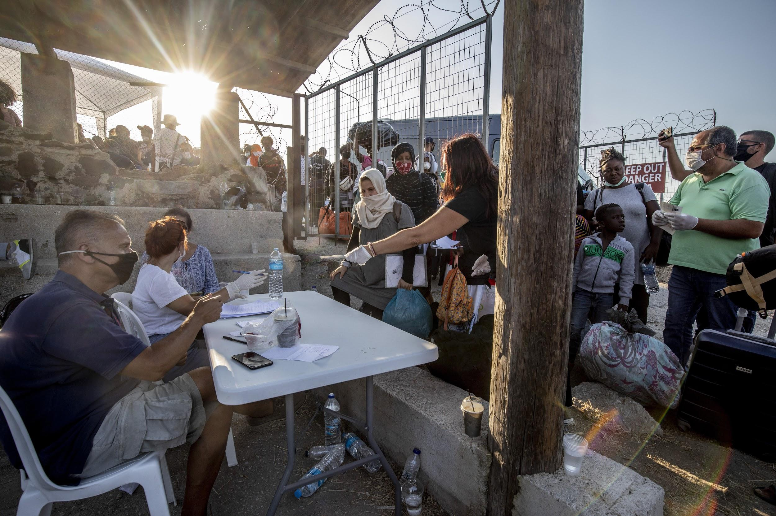
Wat ze wacht is een jarenlange procedure in een onveilig kamp, met gebrek aan alles: schoon drinkwater, medicijnen, sanitaire voorzieningen

Slide 5
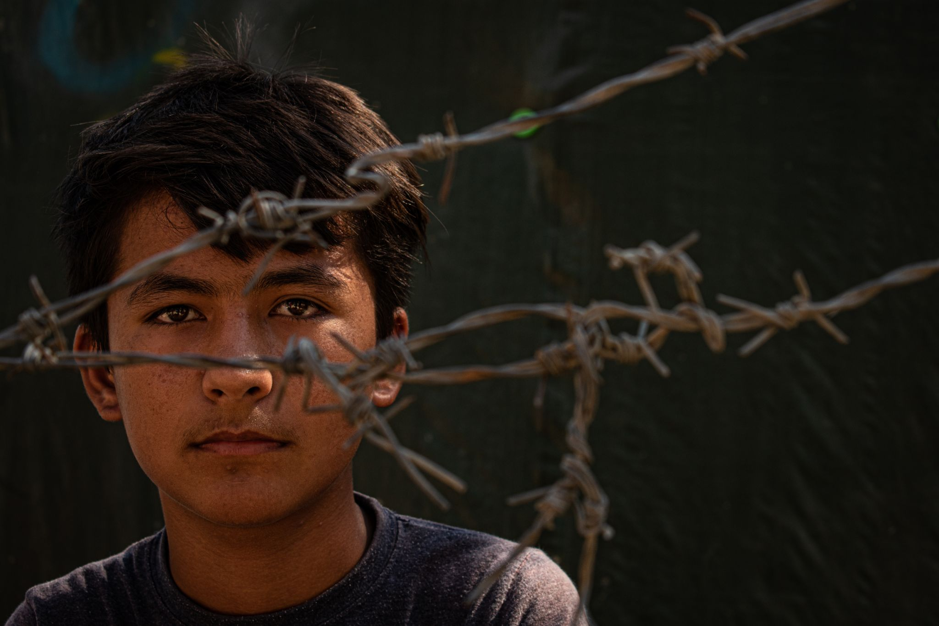
Hamid (14) uit Afghanistan is iedere dag urenlang op zoek naar voedsel en water voor zijn familie, vaak in de kou. “Ik ben bang voor het geweld hier, ik kan zomaar worden neergestoken”

Slide 6
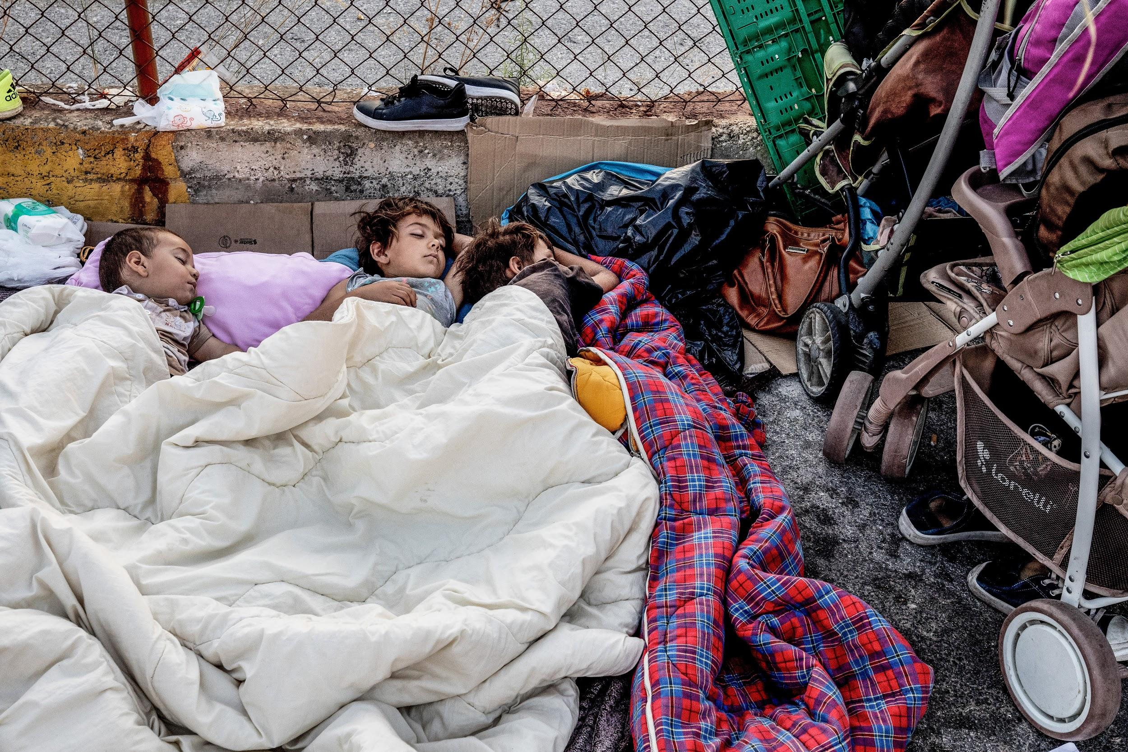
De situatie van vluchtelingen als Hamid is urgenter dan ooit.

Slide 7
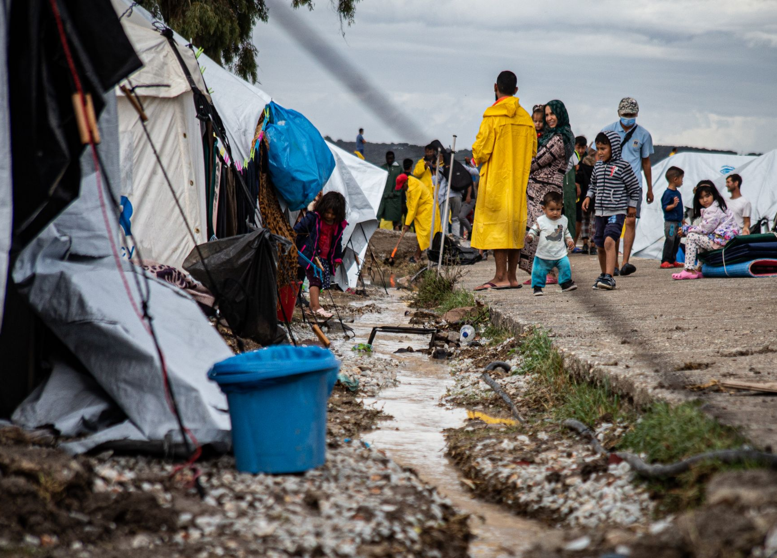
Mensen verliezen hier alles: hun vrijheid, hun hoop, hun waardigheid. Ook zij hebben recht op een menswaardig bestaan.”
Alice Kleinschmidt, hulpverleenster Borderline Lesvos, partner Kerk in Actie

Slide 8
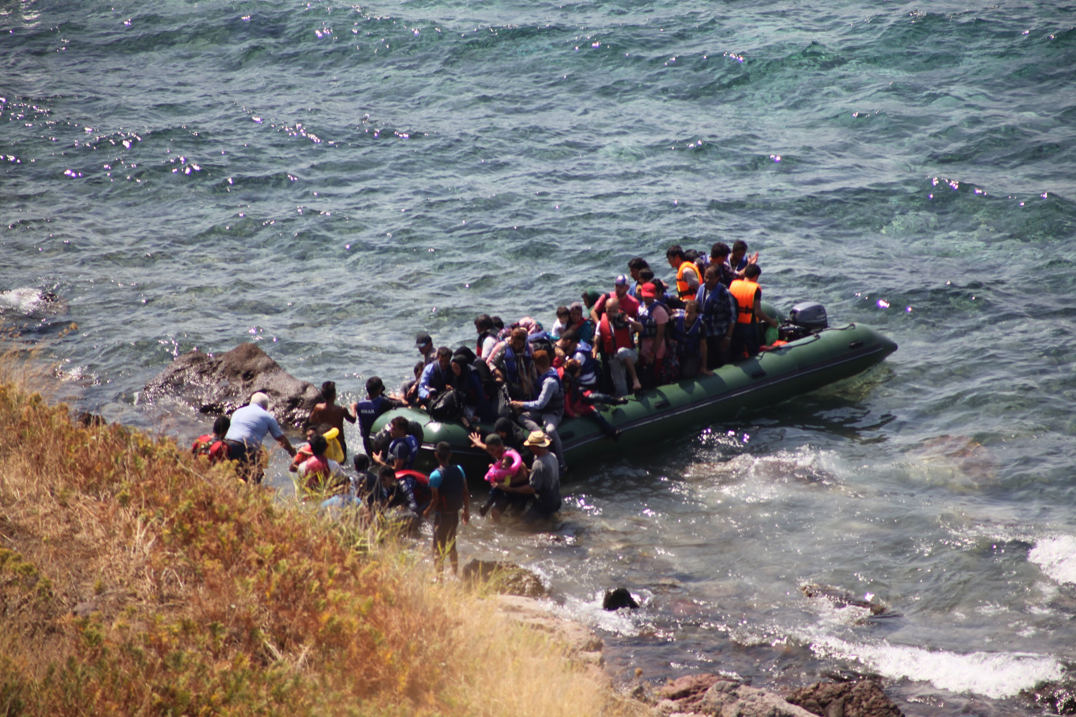
Kerk in Actie werkt in Griekenland samen met drie partners. Samen geloven we dat vluchtelingen recht hebben op een beter leven.

Slide 9
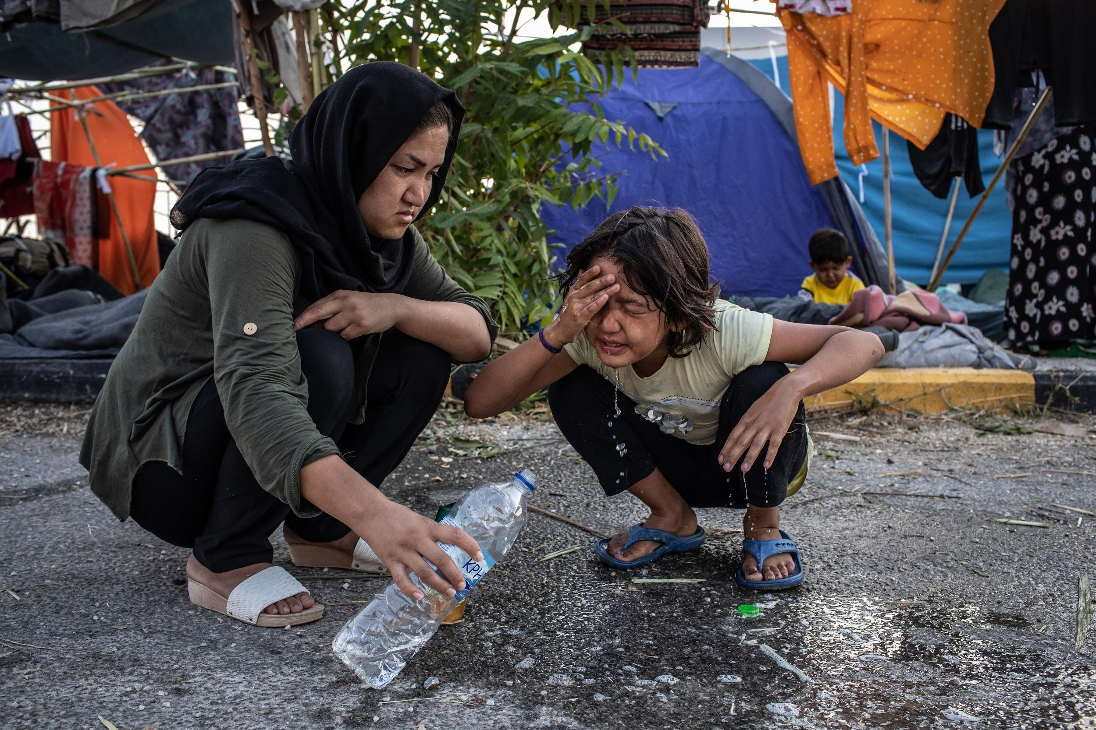
We helpen vluchtelingen met voedsel, gezondheidszorg en onderwijs en proberen hen op een betere plek te krijgen.

Slide 10
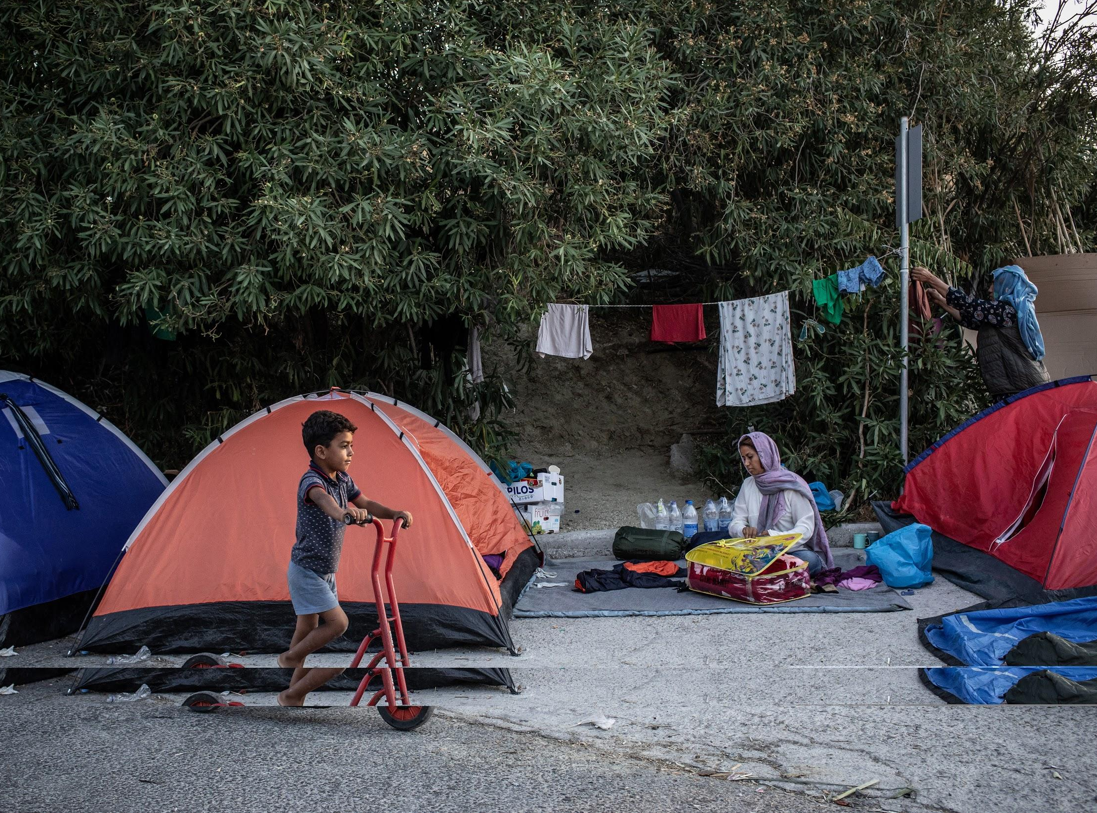
Ook worden opvangplekken ingericht voor mensen die anders op straat slapen

Slide 11
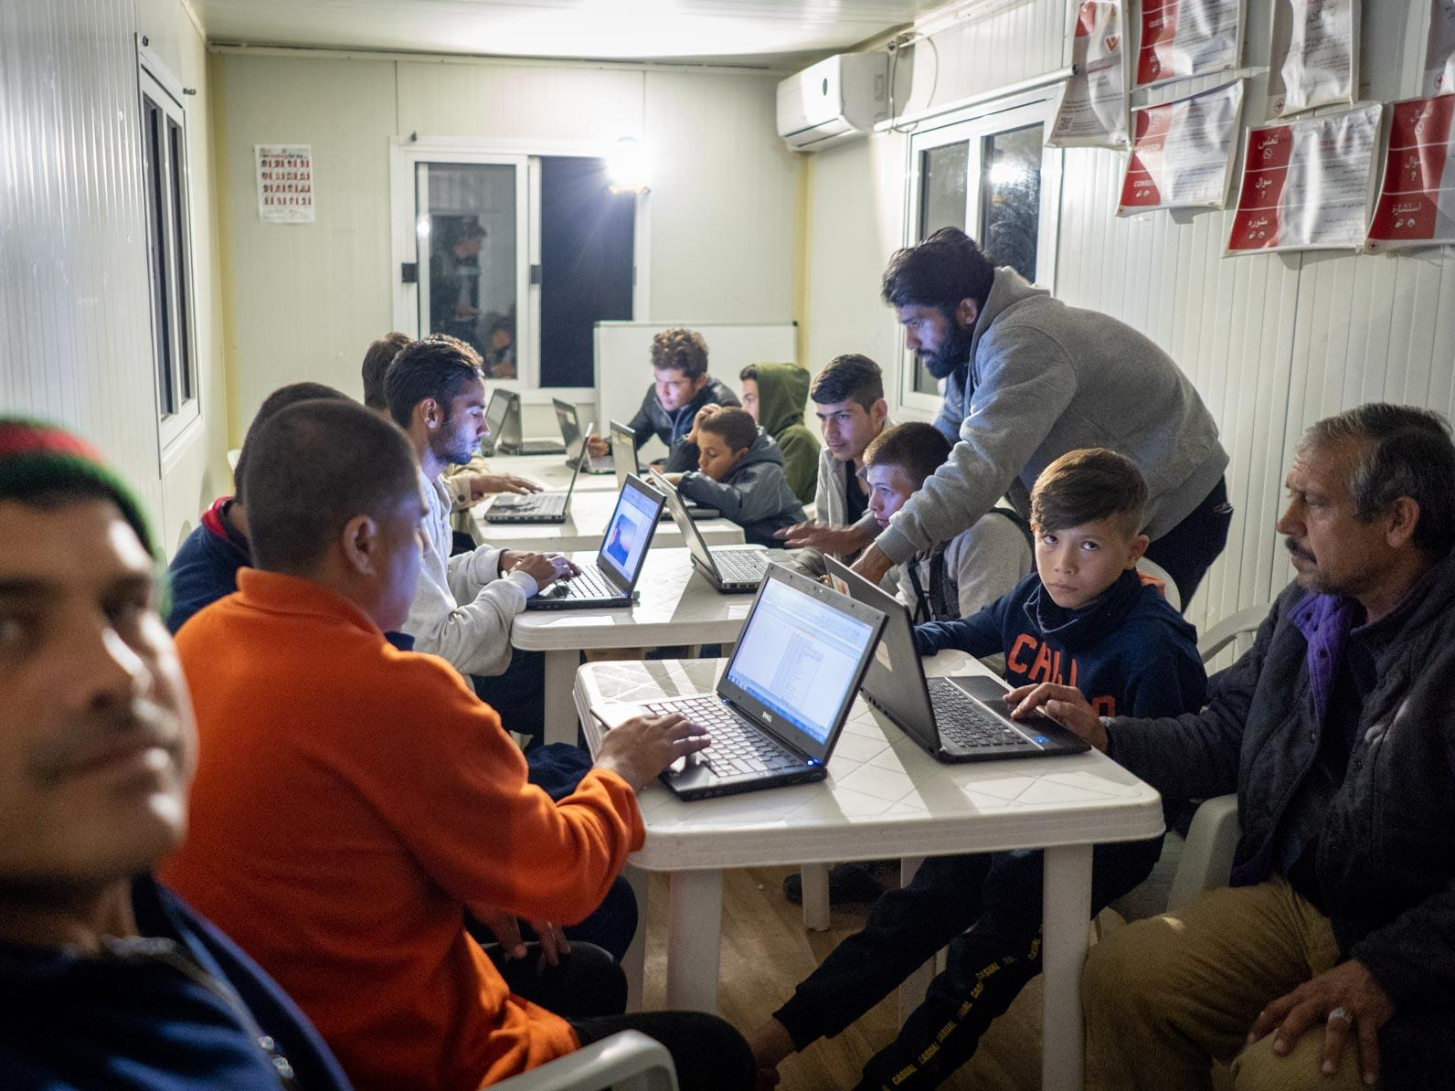
Vluchtelingen krijgen hulp in hun eigen taal bij hun procedure en bij het aanvragen van documenten

Slide 12
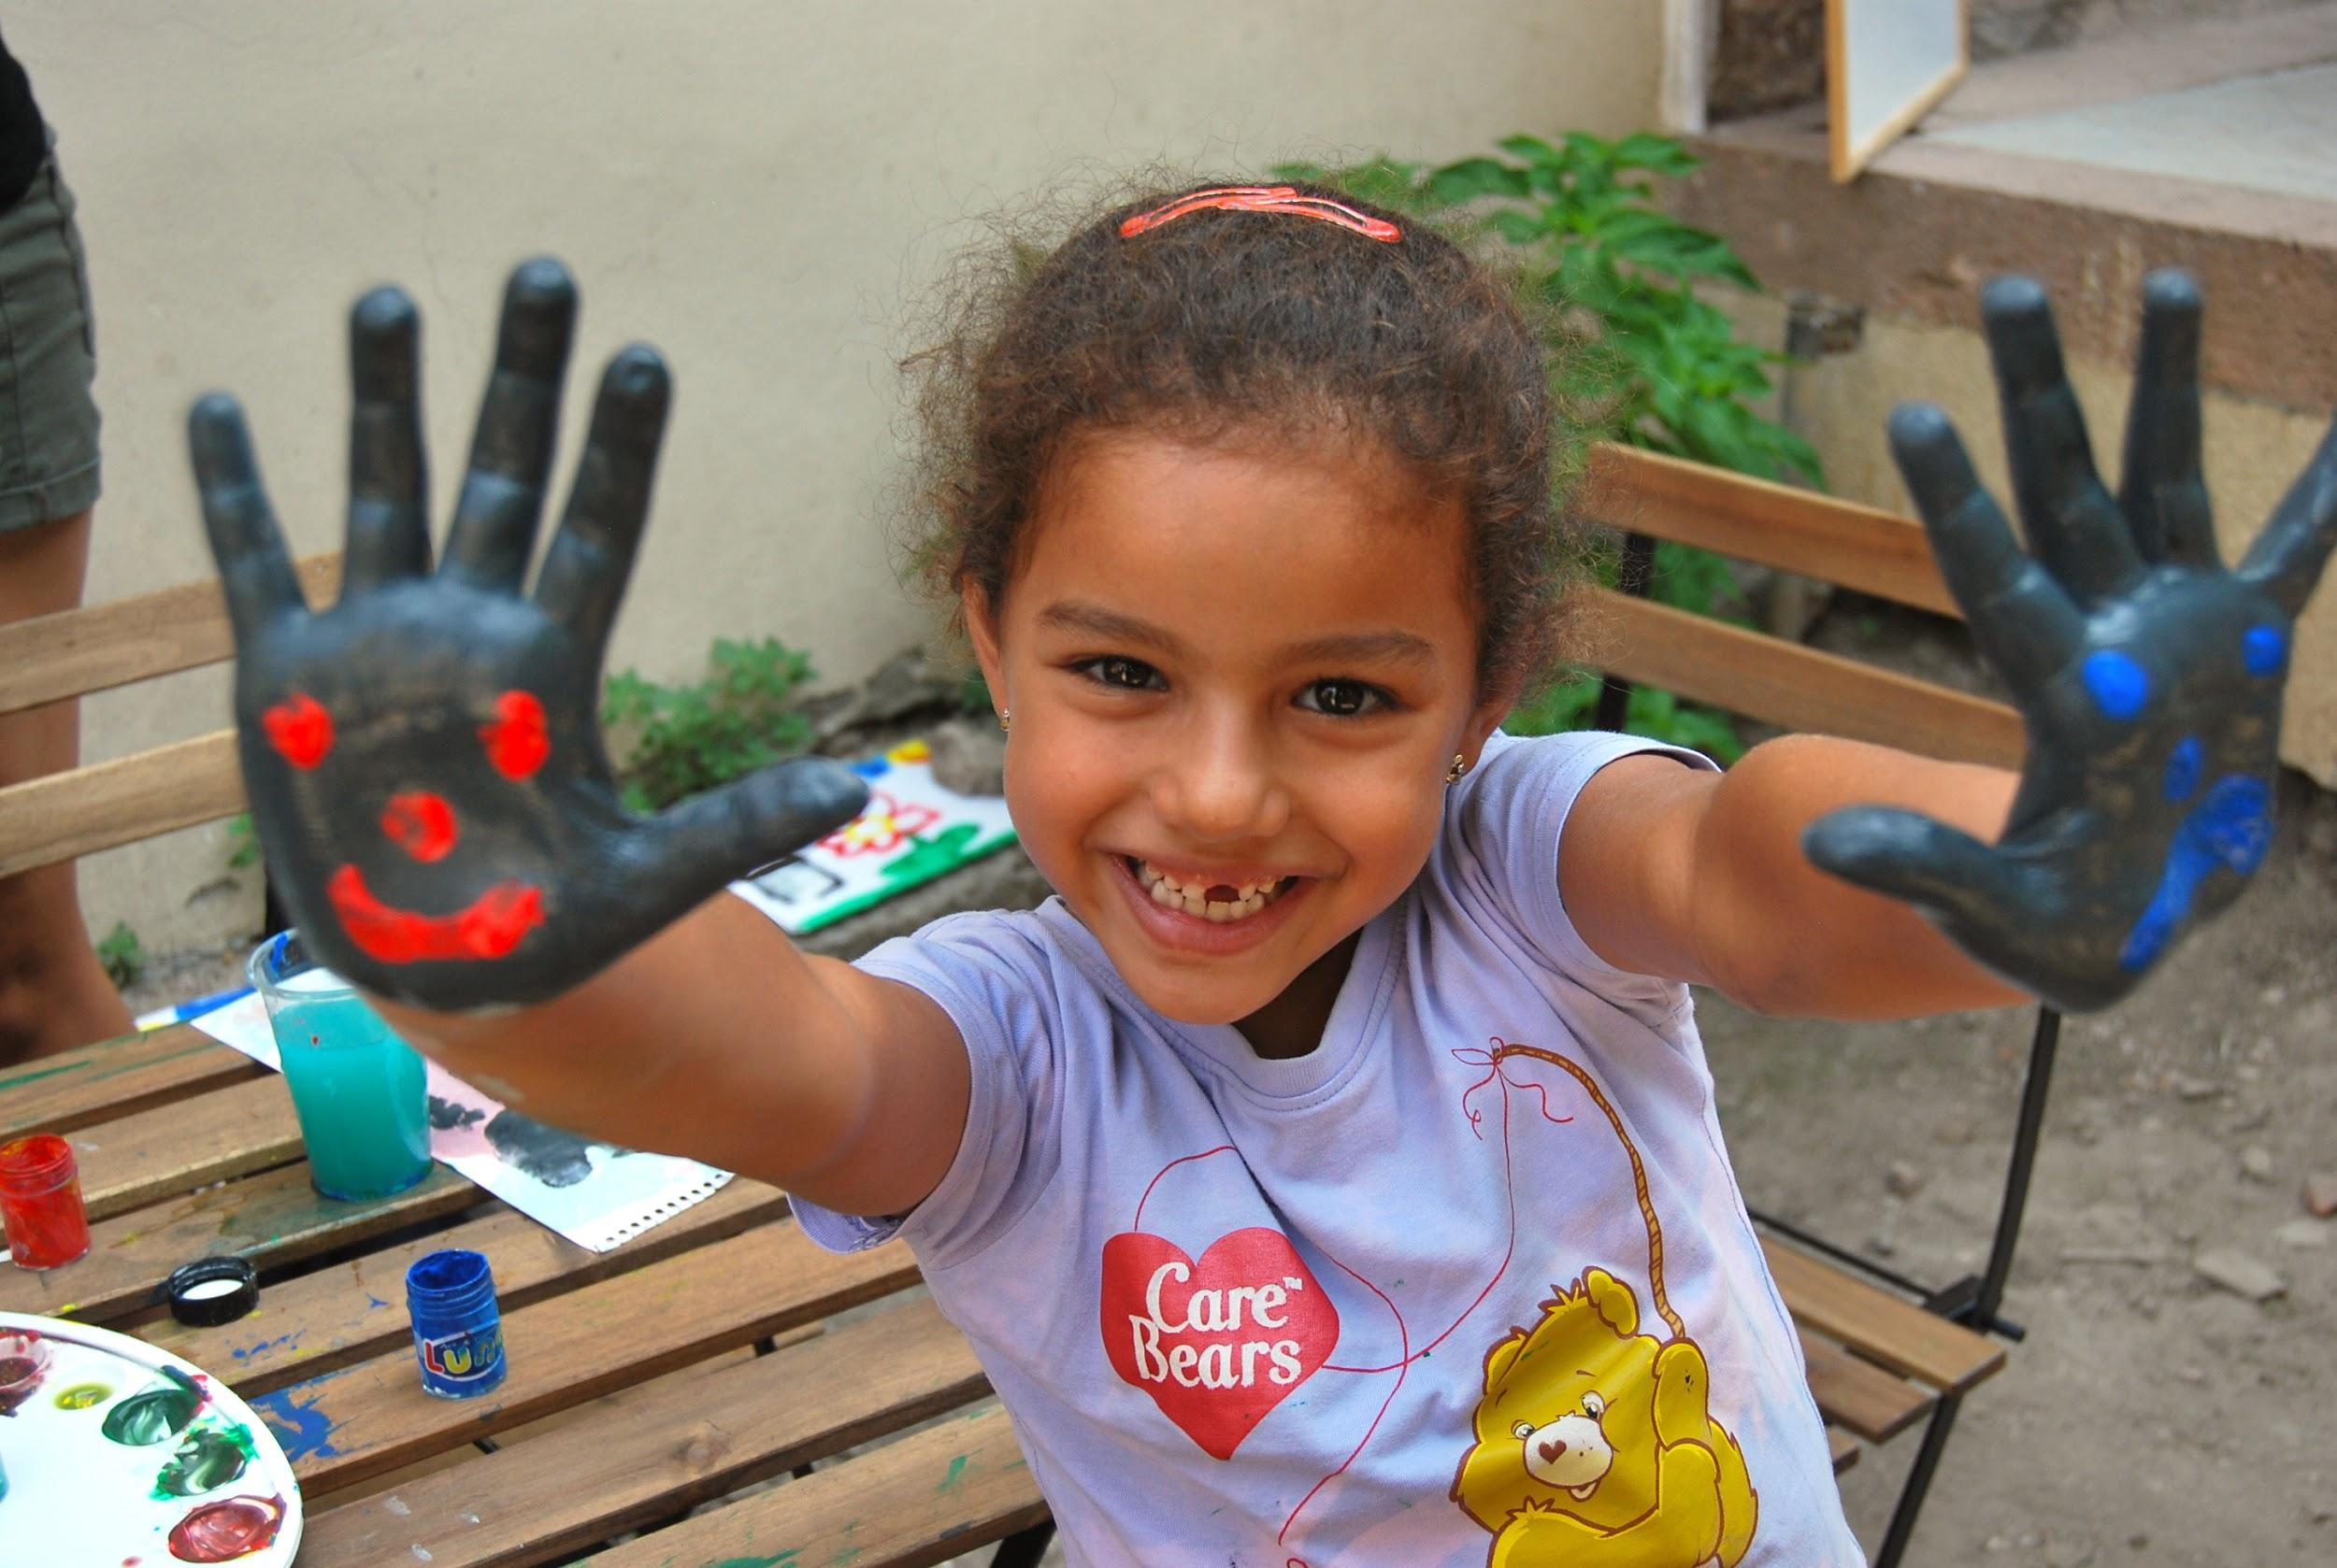
Kinderen krijgen les op een veilige plek buiten het kamp

Slide 13
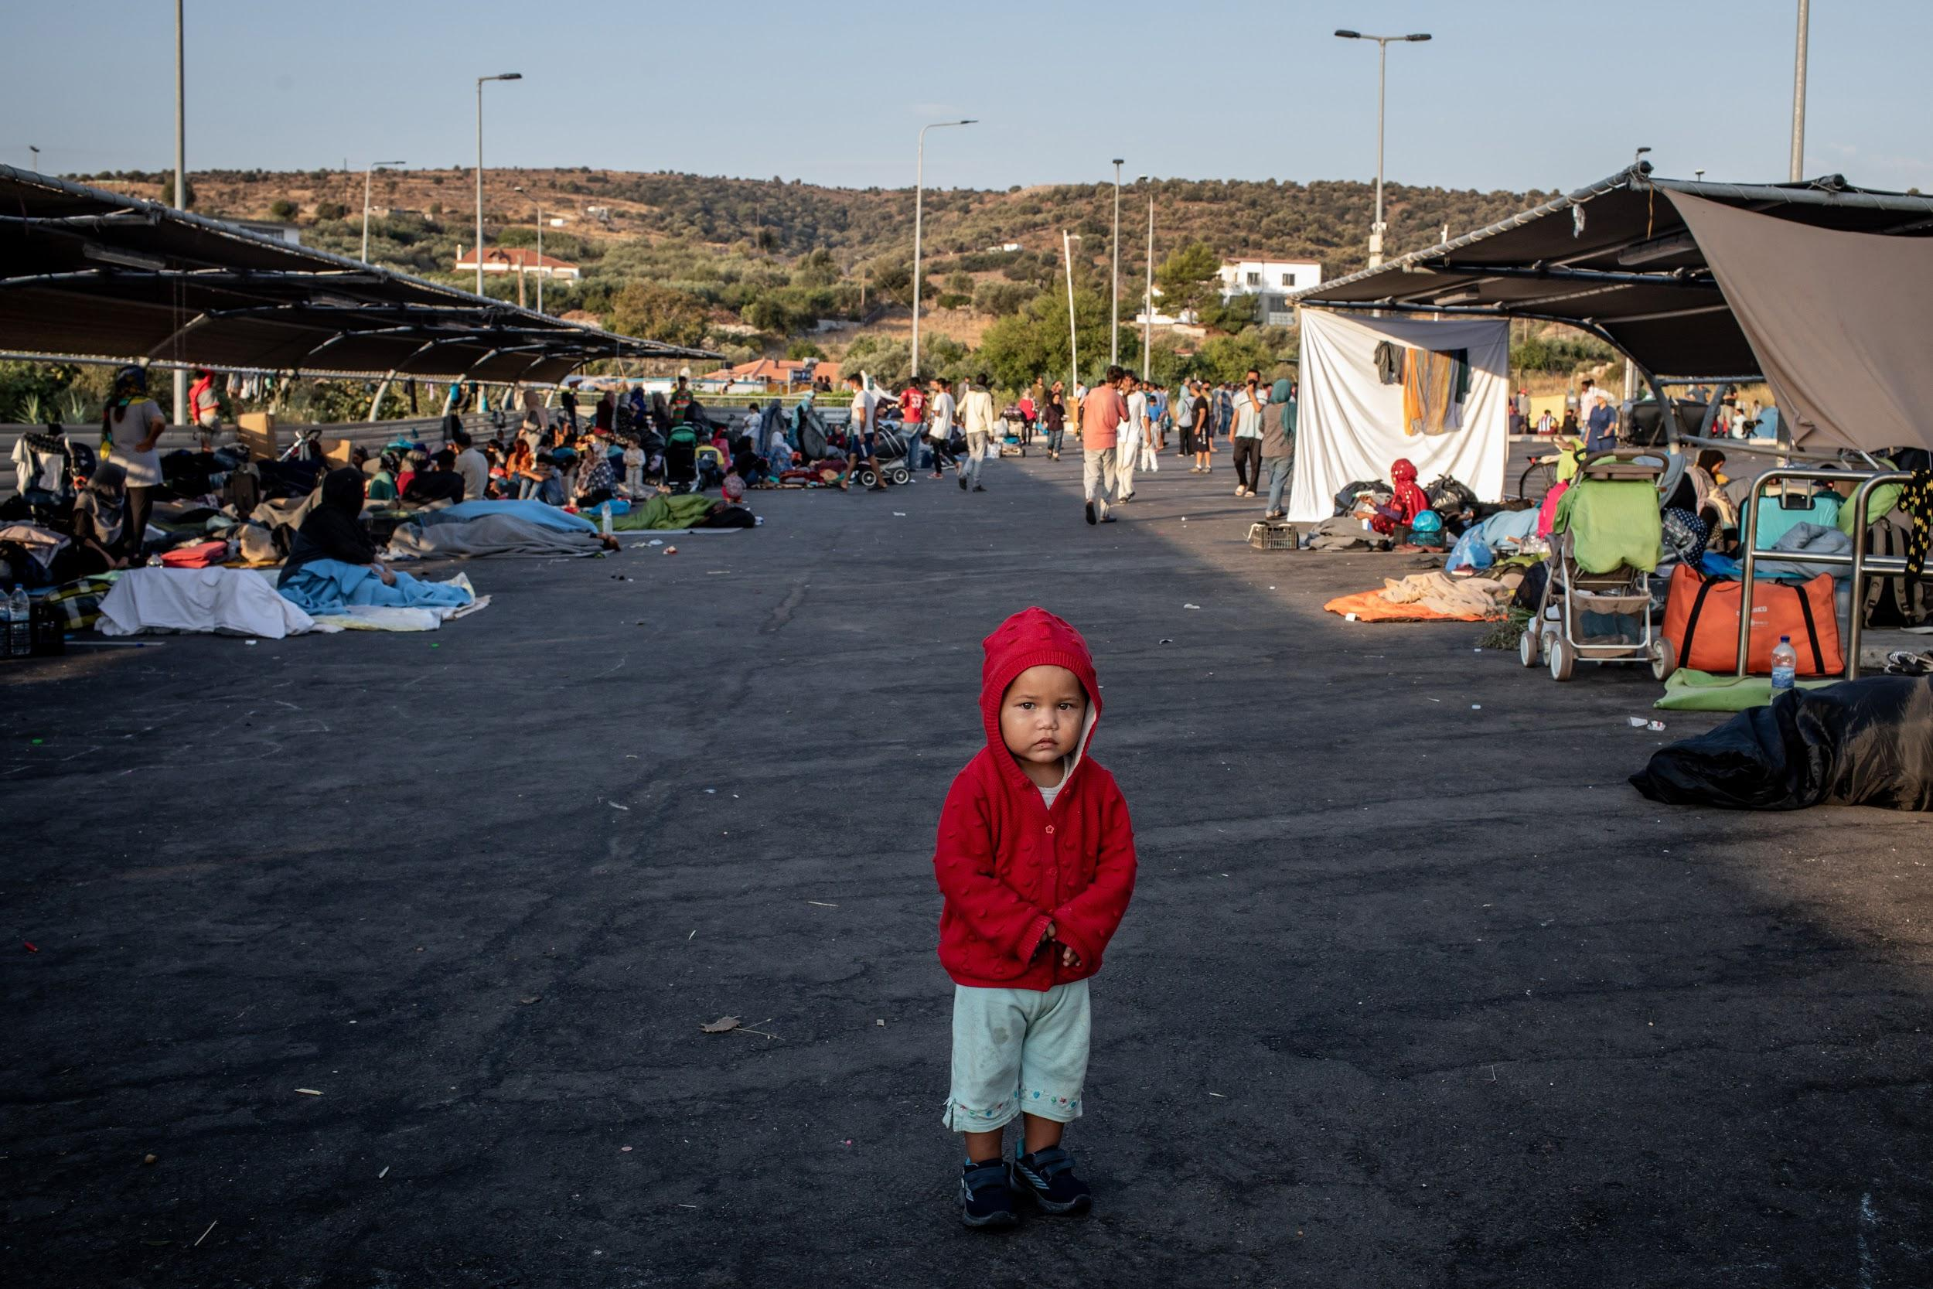
Kom ook in actie en geef gestrande vluchtelingen in Griekenland hoop op een beter leven!

Slide 14
Hartelijk dank voor uw steun!

